Slide 1
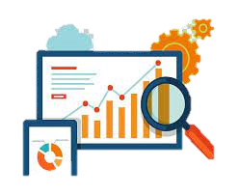



This project is to do analysis on Sales of Pneumatics and Industrial Equipment.
SMC Sales Data Analysis
By:
Muhhamad Kukuh Budi Martono

Slide 2
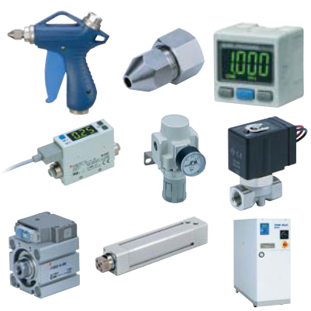
Table of Content
1
Introduction
2
Problem Statement
3
Project Concept

Slide 3
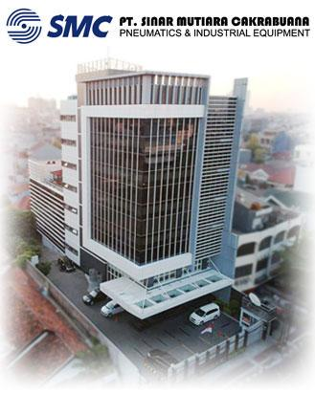

Introduction
Muhhamad Kukuh Budi Martono
Engineer
PT. Sinar Mutiara Cakrabuana JL. Cideng Barat No 46D - 47 Jakarta Pusat 10150 – Indonesia Phone (62-21) 612 2888, 649 8786

Slide 4
Problem Statement
Data penjualan belum dimanfaatkan secara maksimal, dimana analisis masih dilakukan dengan cara tradisional dengan melihat hasil penjualan per bulan atau per tahun dari setiap tim.

Slide 5
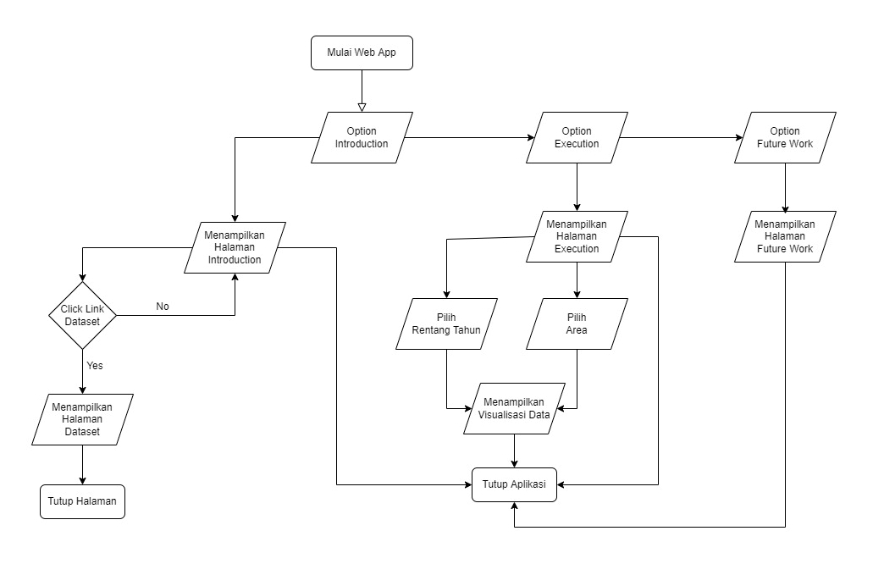
Flow Chart

Slide 6
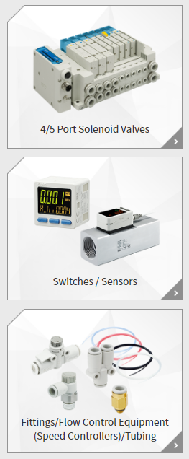
Function
Untuk mengetahui apakah produk yang baru dikeluarkan akan sukses atau tidak berdasarkan tren kategori produk selama bertahun-tahun.
Untuk mengetahui angka pasti dalam hal Penjualan di berbagai wilayah.
Untuk menampilkan beberapa grafik yang berguna yang akan membantu untuk memahami statistik.
Untuk menemukan berbagai kategori, tema/aplikasi dan kinerjanya selama periode waktu tertentu

Slide 7
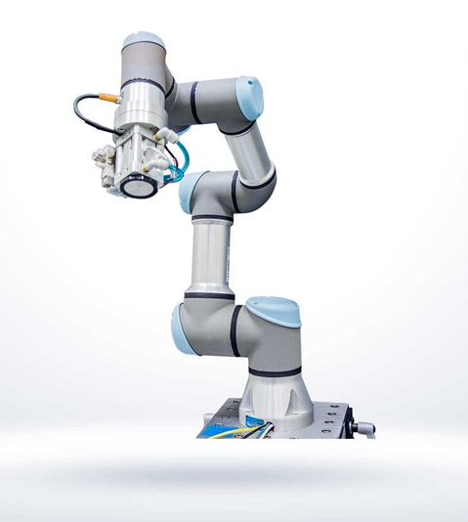
Features
Terdapat double ended sliders yang spesifik, Beragam wilayah, level, dsb.
Mult-dimensional filtering your Data
Dashboards
Dapat melakukan berbagai tugas dalam satu Dasbor
Dapat menggeser grafik, menyimpan dalam format gambar, & memperbesar ke lokasi yang Anda inginkan
Interactive Charts
Trusted Data Source
Sumber Data langsung dari sistem ERP

Slide 8






Libraries
Visualisasi data adalah representasi grafis dari data. Ini melibatkan produksi gambar yang mengkomunikasikan antara data dengan pengguna. Memvisualisasikan data adalah bagian penting dari analisis data dan machine learning. Dalam proyek ini, saya menggunakan library-library Python seperti Matplotlib, Seaborn, Plotly, Pandas, dan Streamlit untuk mempelajari serta menerapkan beberapa teknik visualisasi data.

Slide 9
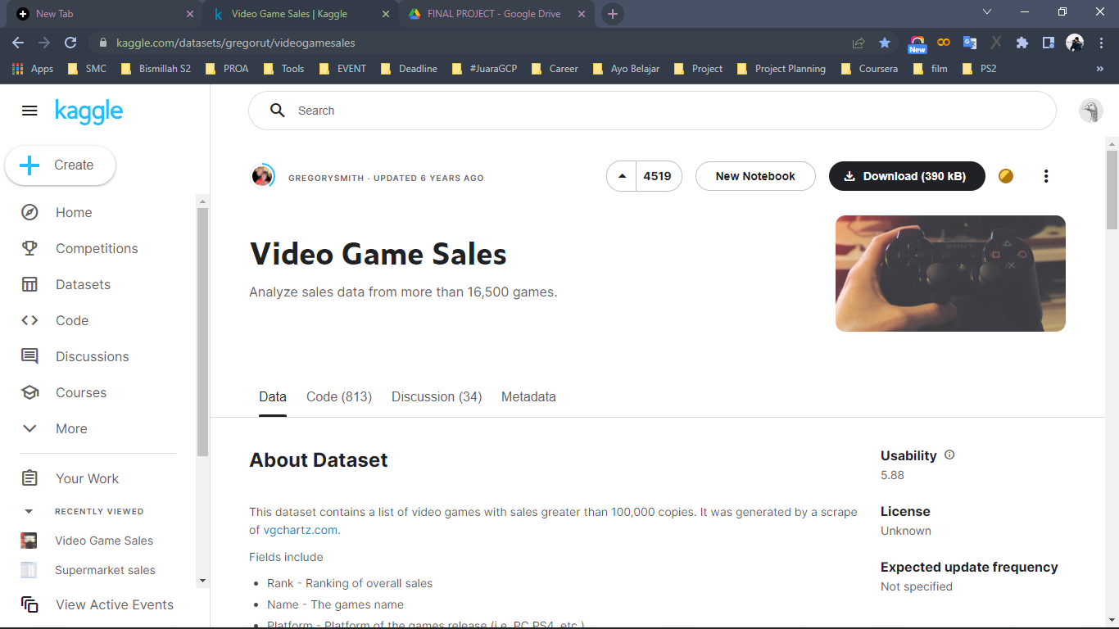
Dataset

Slide 10
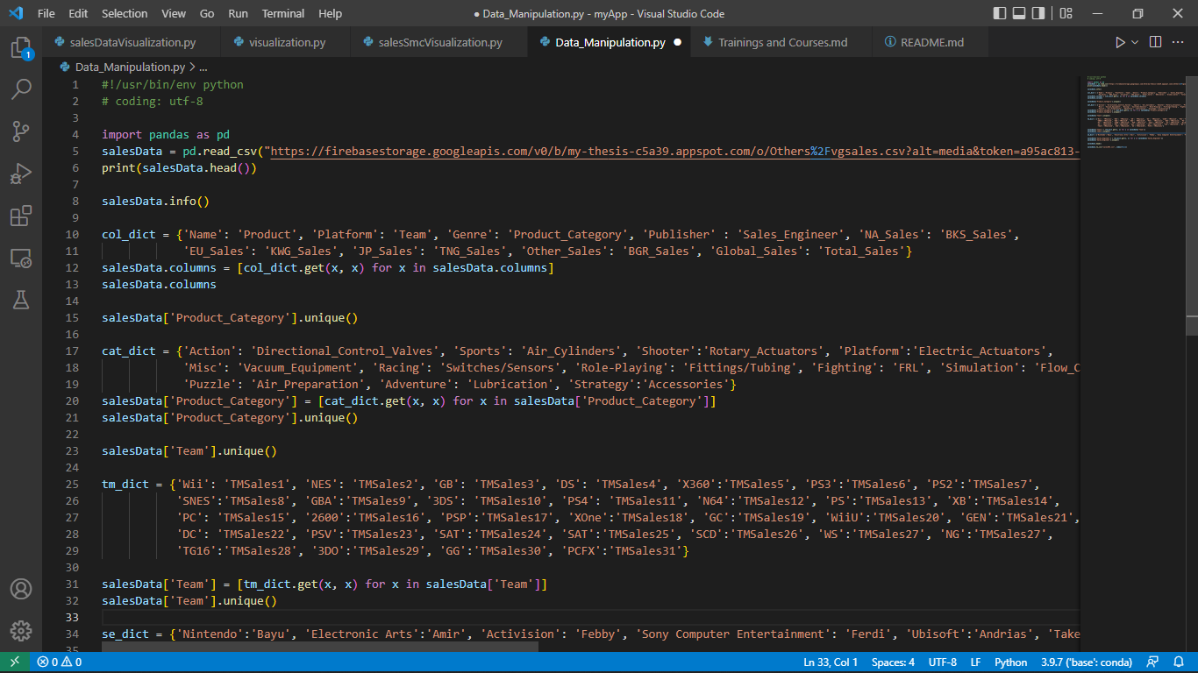
Data Manipulation

Slide 11
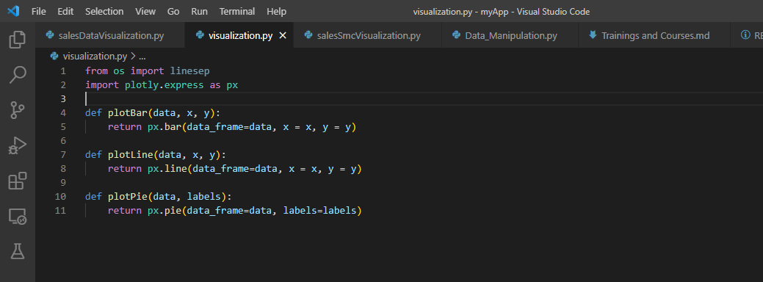
Visualization

Slide 12
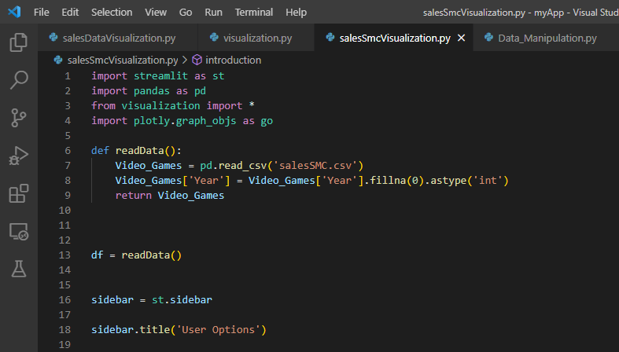
Web App (Library & Read Data)

Slide 13
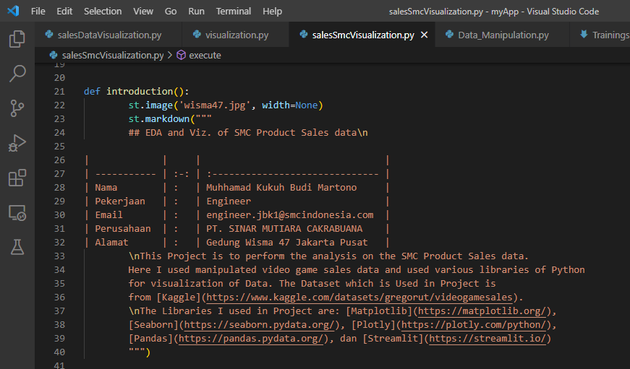
Introduction Option

Slide 14
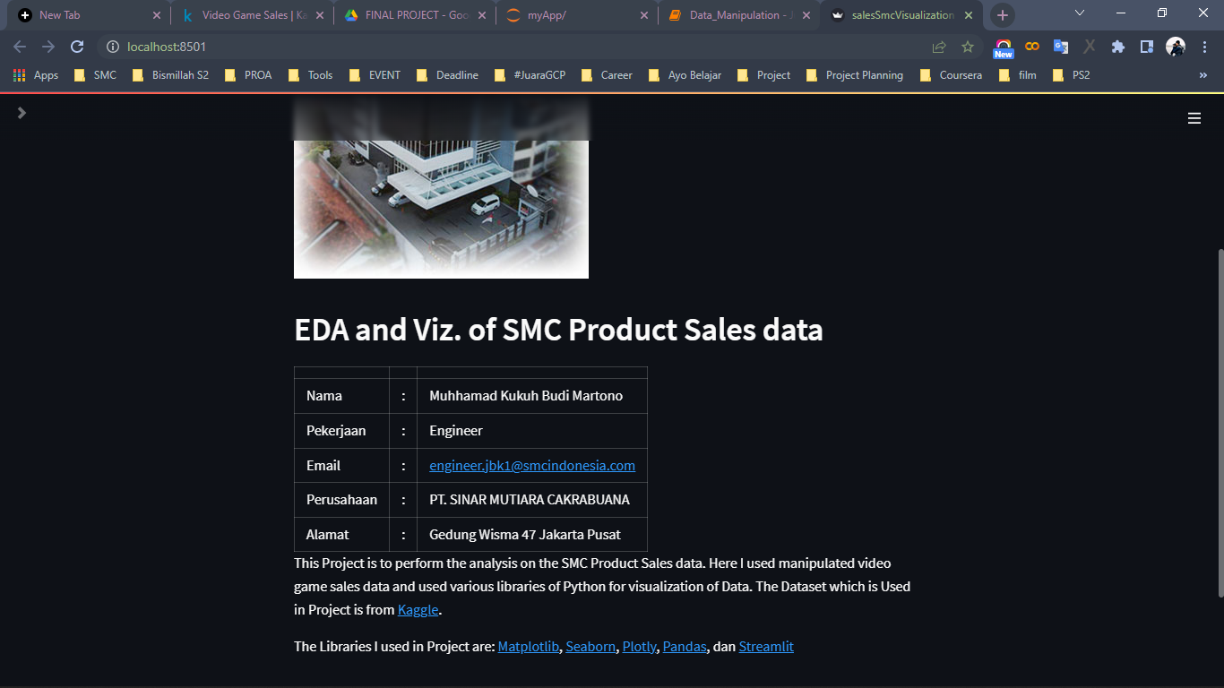
Hasil Run

Slide 15
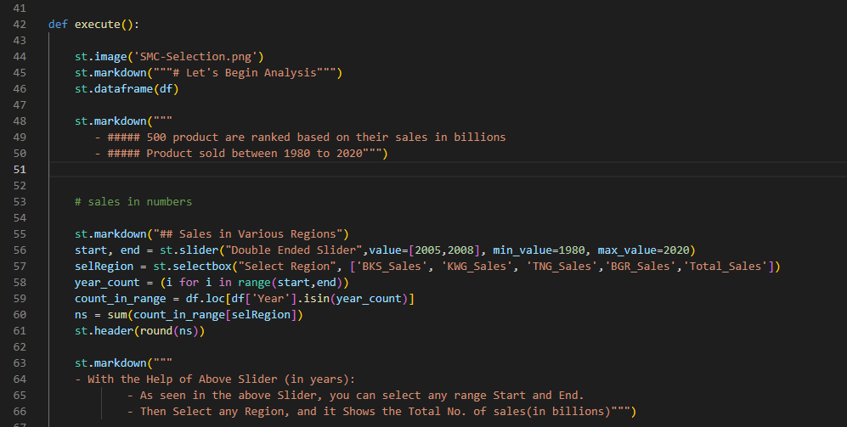
Execute Option (Sales in numbers)

Slide 16
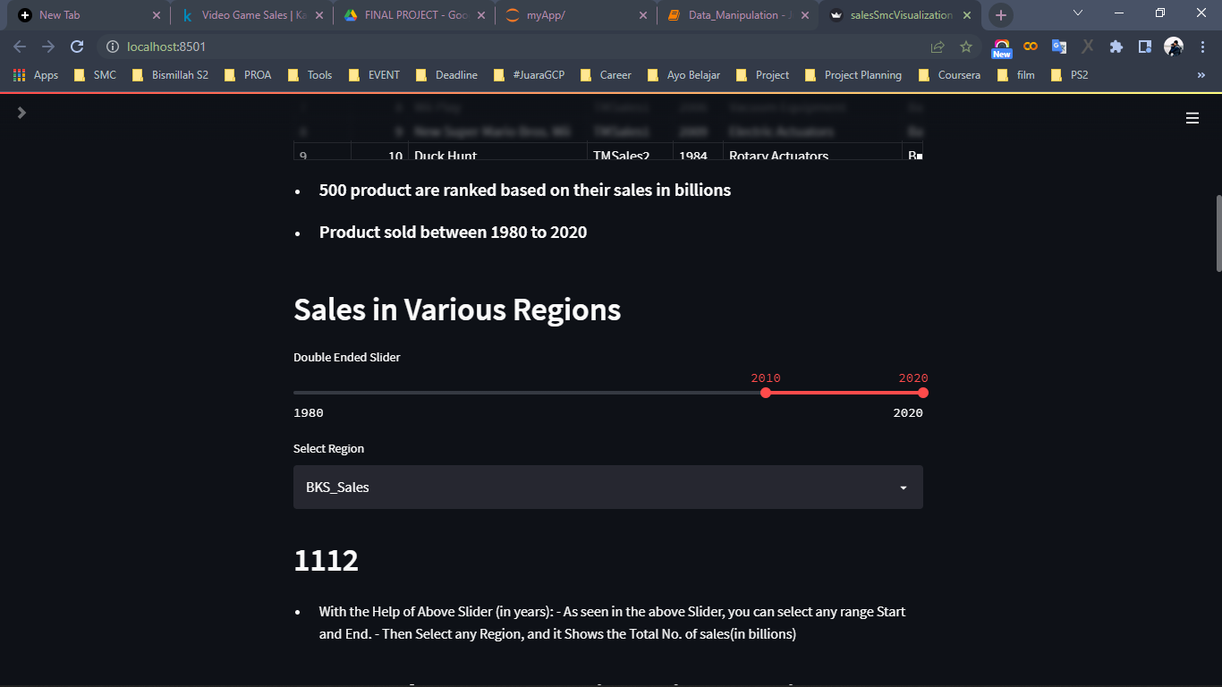
Hasil Run

Slide 17
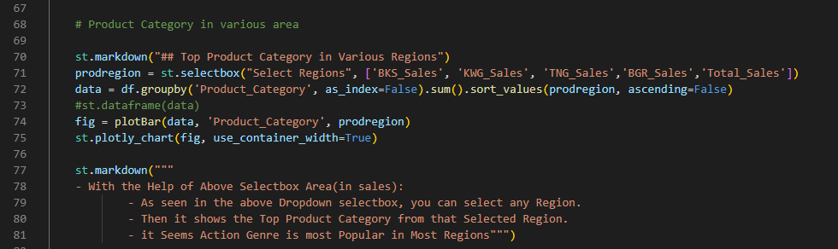
Execute Option (Product Category in Various Area)

Slide 18
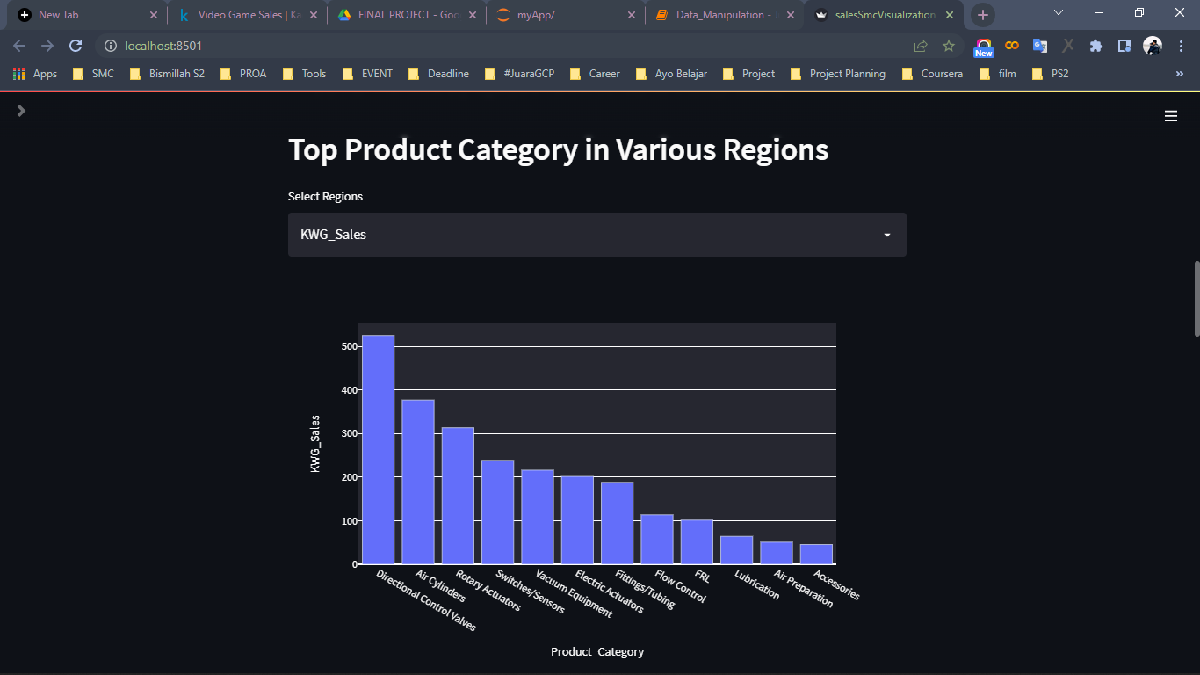
Hasil Run

Slide 19
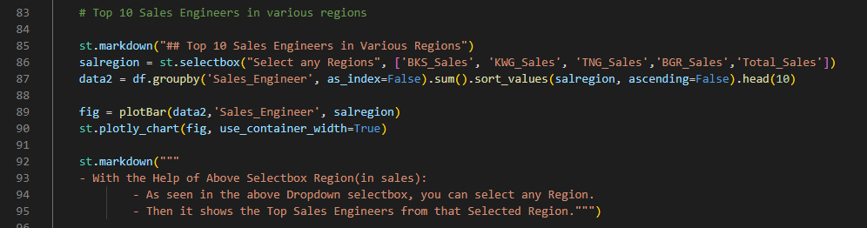
Execute Option (Top 10 Sales Engineers in Various Area)

Slide 20
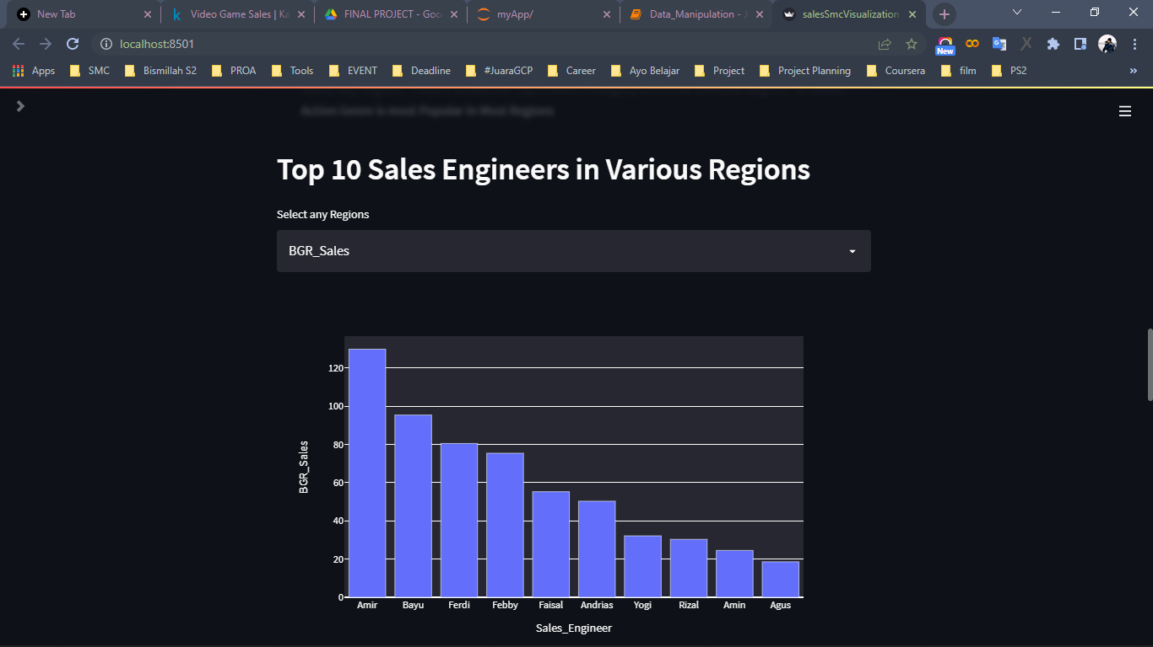
Hasil Run

Slide 21
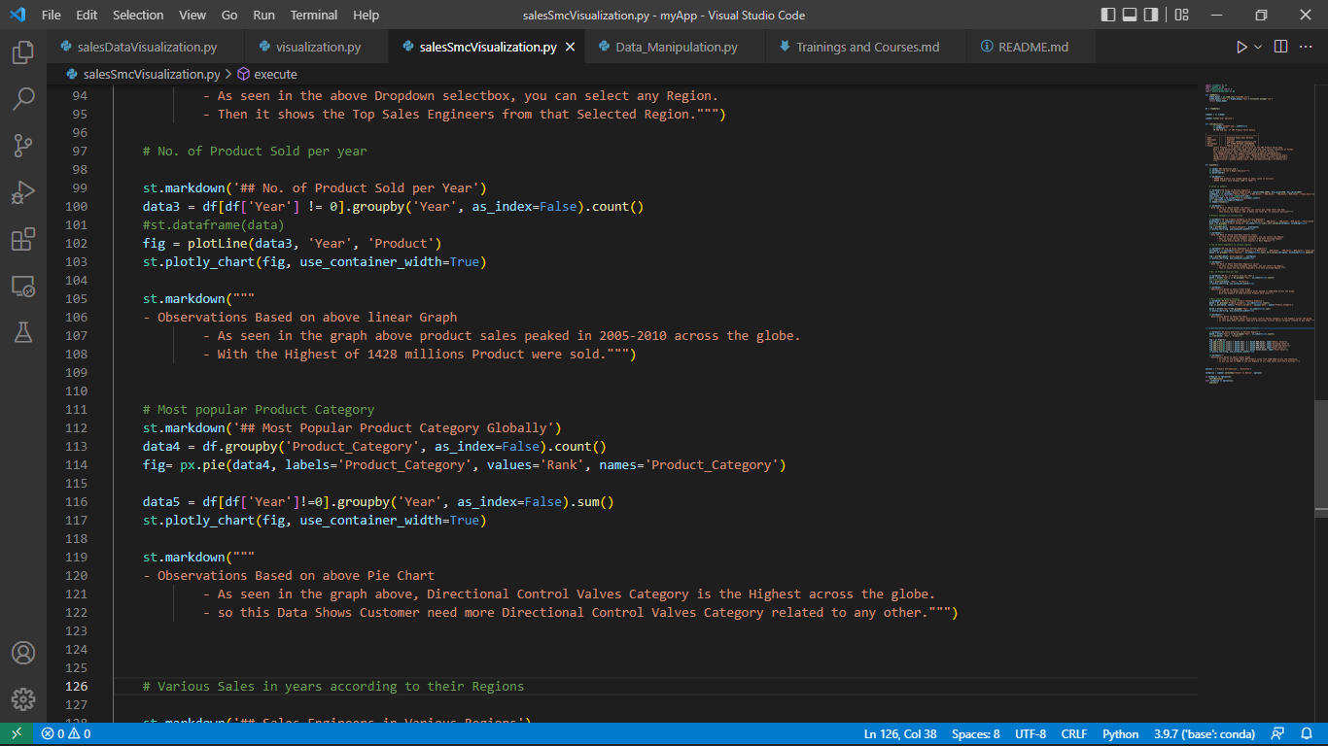
Execute Option (No. of Product Sold per Year)

Slide 22
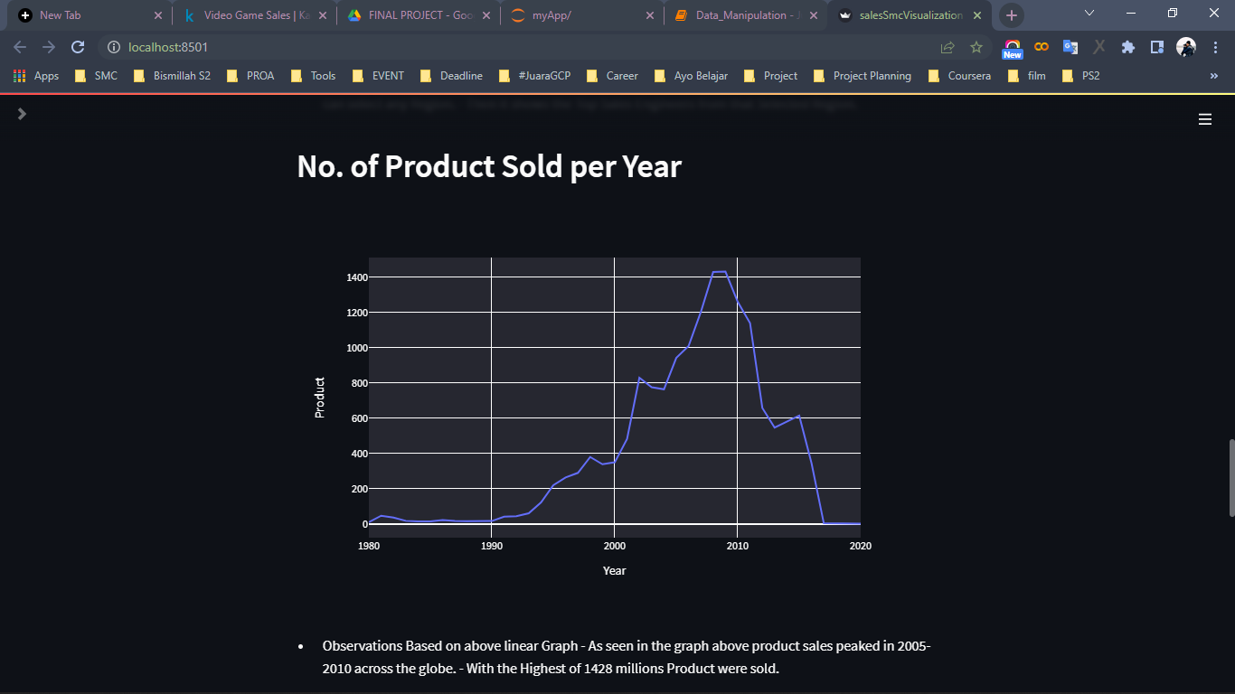
Hasil Run

Slide 23
Execute Option (Most Popular Product Category)

Slide 24
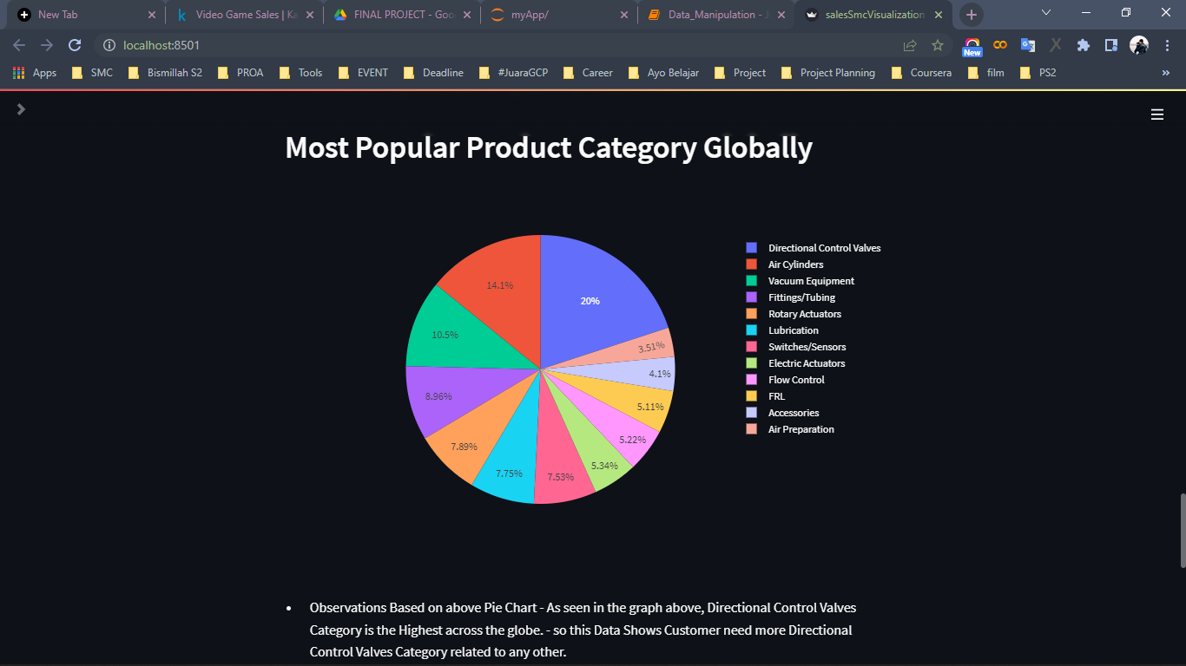
Hasil Run

Slide 25
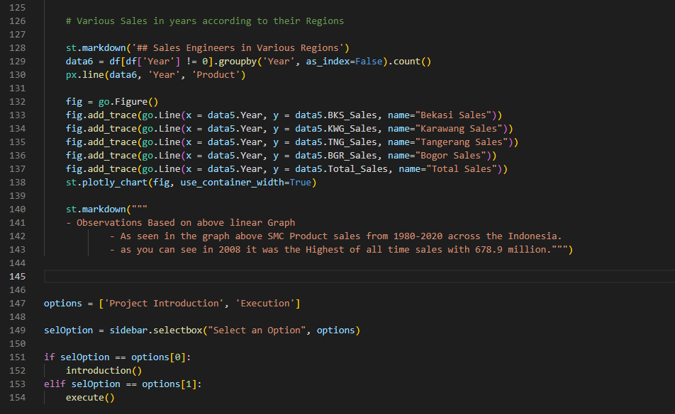
Execute Option (Sales Engineers in Various Regions)

Slide 26
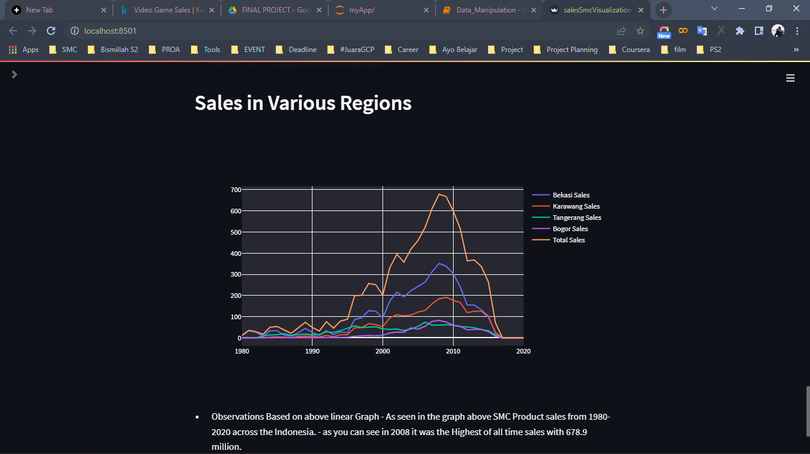
Hasil Run

Slide 27
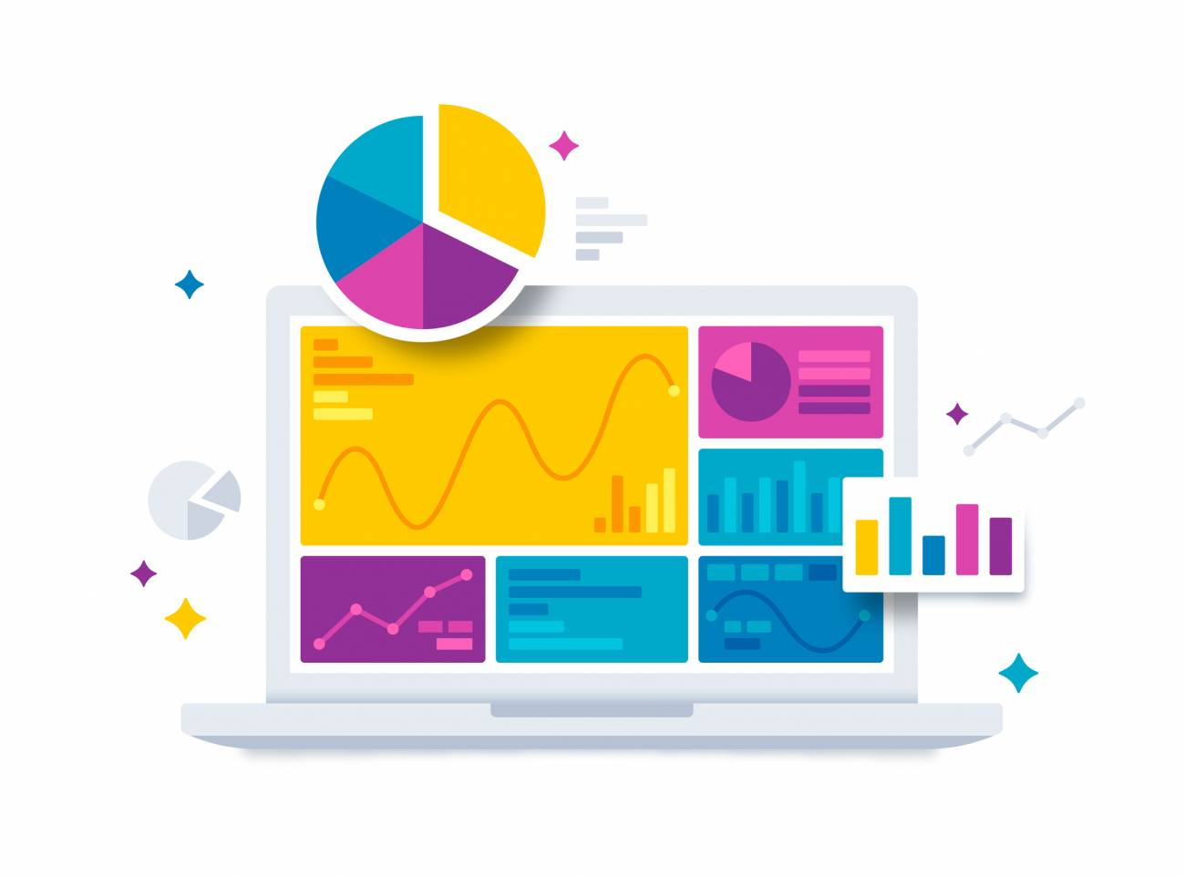
Future Scope
Menerapkan Machine Learning & AI models.
Prediksi jumlah penjualan dengan menggunakan model regresi.
Mengeksplorasi korelasi antara berbagai Tren.
Berbagai Analisis digunakan di berbagai keperluan industri seperti Industri manufaktur dan industri makanan.
Analisis ini memberikan paparan kepada Perusahaan untuk mengubah & meningkatkan lineup mereka.

